Slide 1
Design Thinking BZLT
Herzlich Willkommen!
Notes:
Begrüssung durch Lehrperson und evt. Betrieb

Slide 2
Intro
Wieso machen wir das?
Förderung der 4-K (Kreativität, Kooperation, Kommunikation, kritisches Denken)
Erleben einer weltbekannten Innovationsmethode
Stärkung der Selbstwirksamkeit
Was bringt es Ihnen?
Gefragte Kompetenzen auf dem Markt
Nach 2 Tagen: Zertifikat für Ihre Bewerbungsunterlagen

Slide 3
Design Thinking im Kern
Haltung
menschenzentriert und teamorientiert
Vorgehen
mit Struktur und Disziplin, schnell und klar
Werkzeuge
mit Methoden aus der Innovations-Praxis
Ziel
1. Problem wirklich verstehen (finding the problem)
2. massgeschneiderte Lösung entwickeln (finding the solution)
Quelle: LUDENSFABER/INNOROOKIE
Notes:
Danach:
Intro Video abspielen für ersten Eindruck,
auf Plakat hinweisen, welches die zwei Halbtage und den Design Thinking Prozess abbildet

Slide 4
Tag 1 - Finding the problem
09:00-12:00 Challenge verstehen
12:00-13:00 Mittagspause
13:00-15:00 Bedürfnisse erkennen
15:00-16:30 Einsichten auf den Punkt bringen
Notes:
Agenda Tag 1

Slide 5
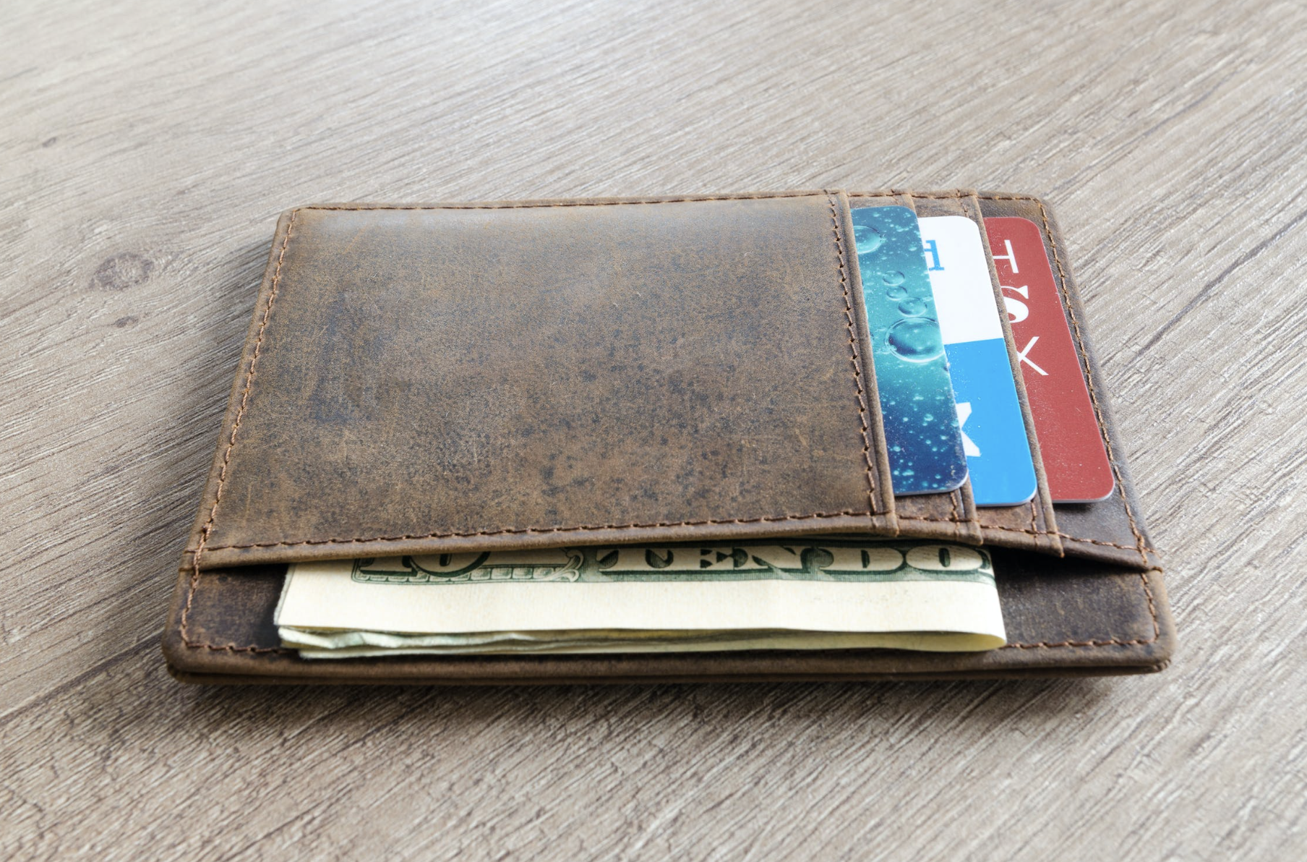
Das Portemonnaie
Erleben Sie Design Thinking an einem Beispiel!
Quelle: d.school Stanford
Notes:
Vorlage Portemonnaie
Übung Portemonnaie durchführen
Auf klare Zeitvorgaben (time boxing) hinweisen und durchsetzen
Die Lernenden haben den Design Thinking-Prozess kennengelernt und an einem Beispiel erlebt. Sie kommen erstmals mit dem Prinzip des Time boxings in Kontakt.

Slide 6
Die Challenge
Notes:
Vorstellen der Herausforderungen (Challenges) im Plenum. Jedem Team wird im Voraus eine (unterschiedliche) Challenge zugeteilt.
Videos der Challenges abspielen

Slide 7
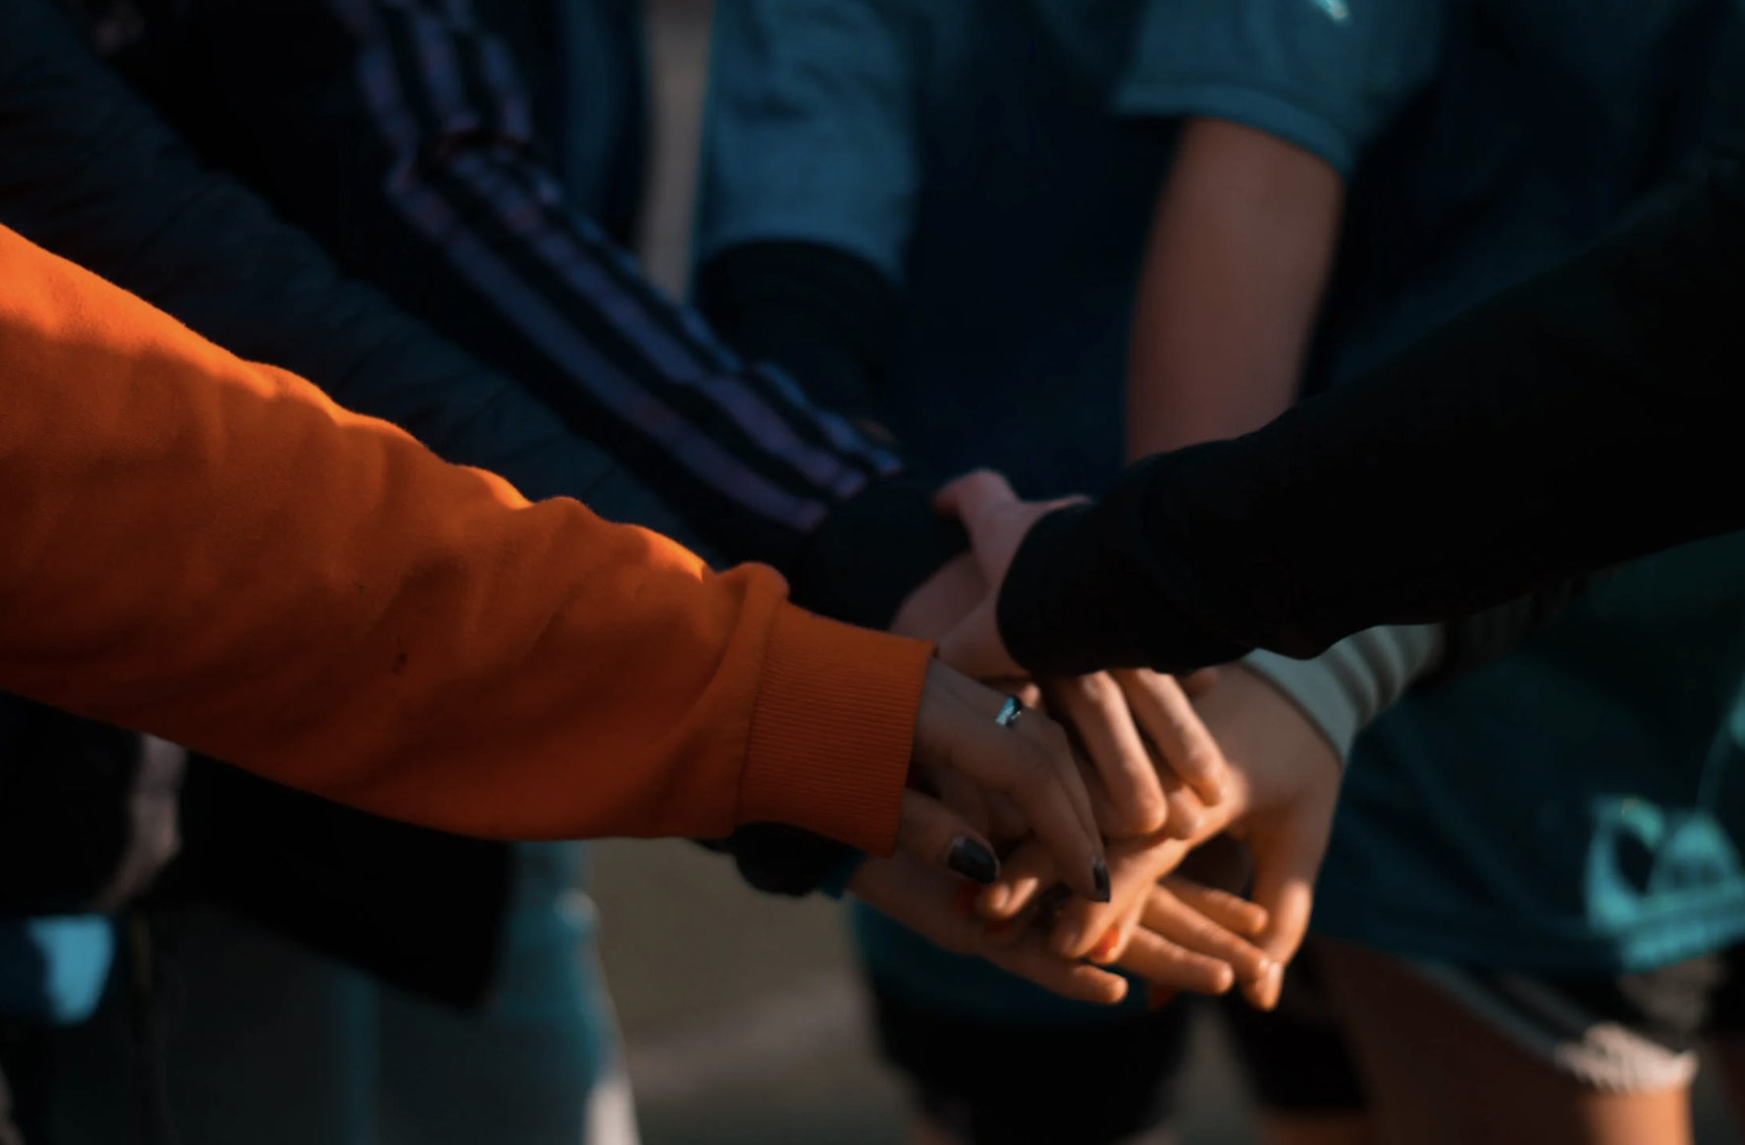
Unser Team
Lernen Sie Ihr Team kennen und geben Sie Ihrem Team einen Namen!
Notes:
Lernende finden sich im Team ein, geben sich einen Teamnamen, suchen sich einen Arbeitsecken im Raum.

Slide 8
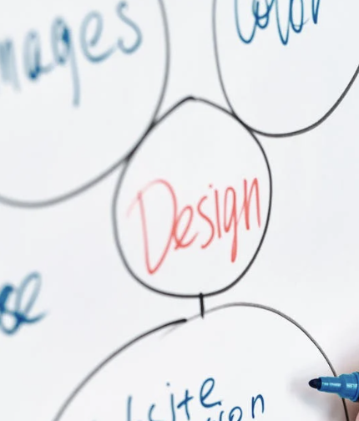
Challenge – Mind Map
Ziel:
Die Herausforderung (Challenge) in ihrem Spektrum verstehen
Notes:
Die Lernenden können mithilfe des Mind maps Ihre Herausforderung (Challenge) besser nachvollziehen.

Slide 9
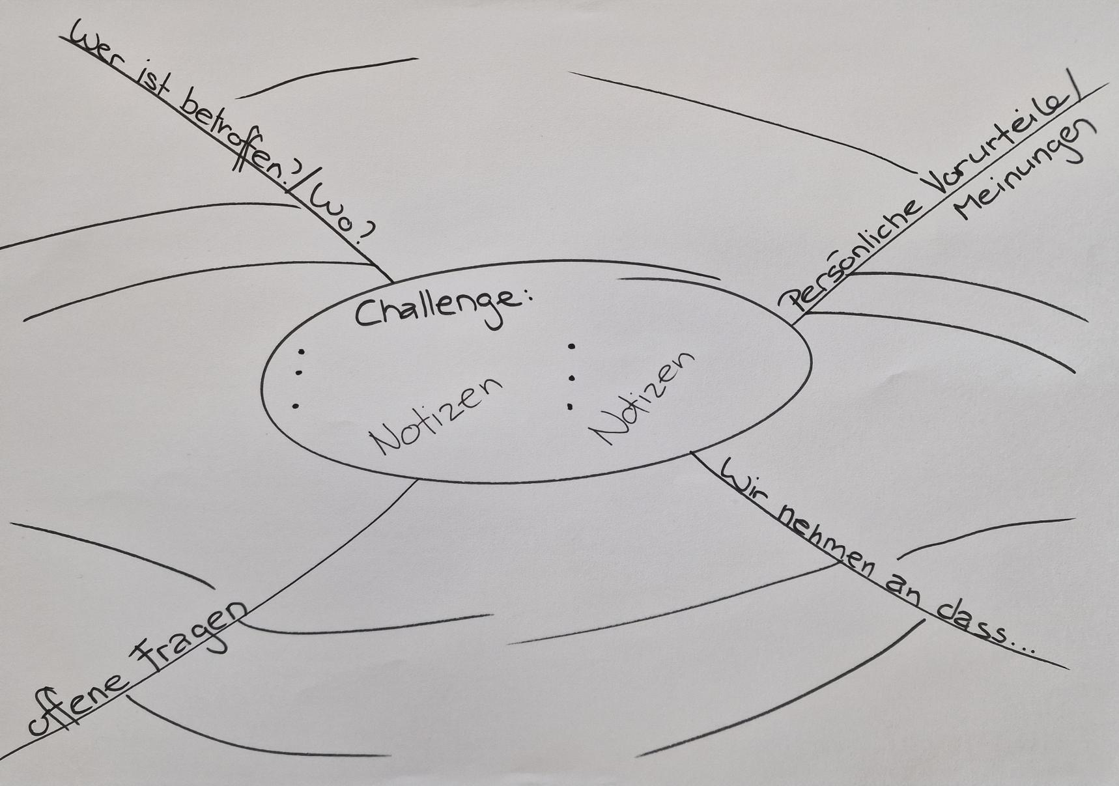
Mind Map (Flipchart)
Notes:
Die Lernenden erstellen ein Mind map. Ziel: Herausforderung in seinem Spektrum verstehen. (Auf ein Flipchart)

Slide 10
Die Bedürfnisse dahinter
Hinter jeder Herausforderung stecken Menschen und ihre Bedürfnisse.
Entdecken wir sie!
Notes:
Die Lernenden verstehen, dass Design Thinking menschenzentriert ist und es um die hinter der Problemstellung liegenden Bedürfnisse geht.
Input: Hinter jeder Herausforderung (Challenge) stecken Menschen und ihre Bedürfnisse. Diese möchten wir ergründen. Dafür führen die Lernenden Interviews mit Betroffenen.

Slide 11
Interviews
Do:
Offene Fragen
W-Fragen
Anschlussfragen
Beobachten
Notizen machen
Don’t:
Geschlossene Fragen
Suggestivfragen
Bewerten
Frage: Wie lösen wir Problem XY?
Notes:
Die Lernenden repetieren die Kriterien eines guten Interviews (offene Fragen, W-Fragen, Anschlussfragen).
Keine gute Frage wäre: Wie lösen wir Problem XY? Weil dann die Rollen vertauscht werden

Slide 12
Interview-Leitfaden
1. Schreiben Sie pro Team-Mitglied zwei offene Fragen auf, mit denen Sie die Betroffenen kennenlernen könnt.
2. Sammeln Sie alle Fragen im Team und schreiben Sie einen Leitfaden für die Gespräche.
3. Überlegen Sie sich einen Eisbrecher für den Gesprächseinstieg.
Notes:
Nr. 1 jeder für sich
Die Lernenden bereiten Interviewfragen vor (2 pro Team-Mitglied). Diese sammeln sie in einem Leitfaden (insg. 8 Fragen). Sie sollen sich einen Eisbrecher für den Gesprächs-einstieg überlegen (d.h. kurz vorstellen, wer sie sind, was sie machen).

Slide 13
Mittagspause
12:00 bis 13:00 Uhr
En guete!

Slide 14
Testinterview
1. Teilen Sie sich in Zweiergruppen auf.
2. Testen Sie Ihr Interview einmal im Feld und treffen Sie sich nochmals im Team, um Ihren Leitfaden zu verbessern.
3. Wenn Sie zufrieden sind, dann führen Sie Ihre Interviews in Zweiergruppen im Feld (Ziel: 10-20 Interviews pro Team)
Notes:
Die Lernenden kriegen den Auftrag, ihr Interview mit einer Person im Feld zu testen (in zweier Teams, d.h. Team wird aufgeteilt in 2+2). Sie führen ein Testinterview (Hauptprobe) und kommen kurz zurück, um sich auszutauschen, ob sie noch etwas anpassen müssen. Wenn sie mit dem Leitfaden zufrieden sind, dann können sie losgehen

Slide 15
Interviews im Feld
Interviews durchführen inkl. Pause (ca. 10 Minuten)
10-20 Personen befragen, Notizen machen und Skizzieren (1 Interview pro „Vorlage Interview Tag 1“)
Treffpunkt wieder hier: 14:40 Uhr
Notes:
Die Lernenden führen Interviews im Feld. Hinweis, dass 10-20 Interviews pro Gruppe das Ziel ist. Wichtig ist, dass eine Person die Fragen stellt, eine Person auf der Vorlage Interview Notizen macht. Pro Interview 1 Blatt verwenden! Diese Zettel werden nachher im Teamecken an die Wand gehängt.

Slide 16
Entpacken
Alle zusammen: Teilen Sie Ihre Erlebnisse bei den Interviews!
Im Team: Teilen Sie Ihre Erkenntnisse aus den Interviews!
Notes:
Entpacken/Teilen der Erlebnisse. Die Lernenden teilen ihre Erlebnisse bei den Interviews miteinander.
Die Lernenden teilen die Erkenntnisse aus den Interviews im Team. Sie hängen dafür alle Ihre Notizzettel an die Wand und tauschen sich aus.

Slide 17
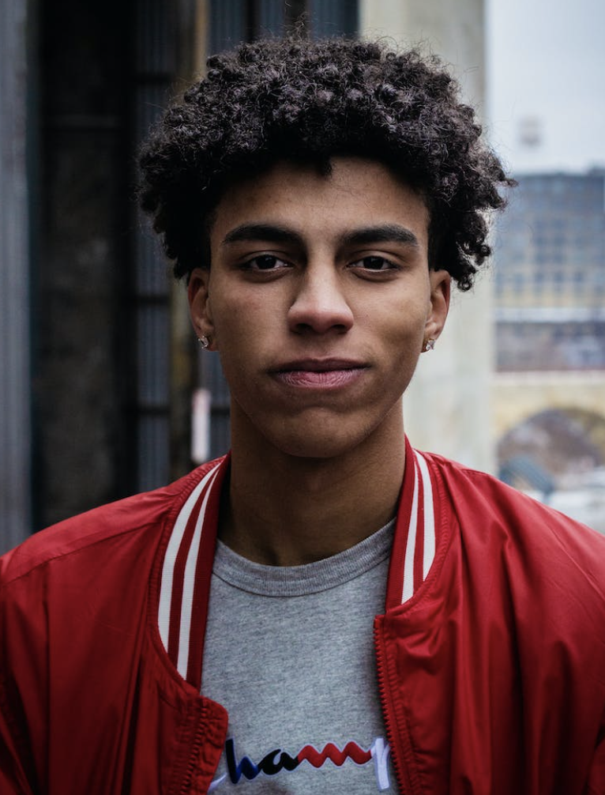
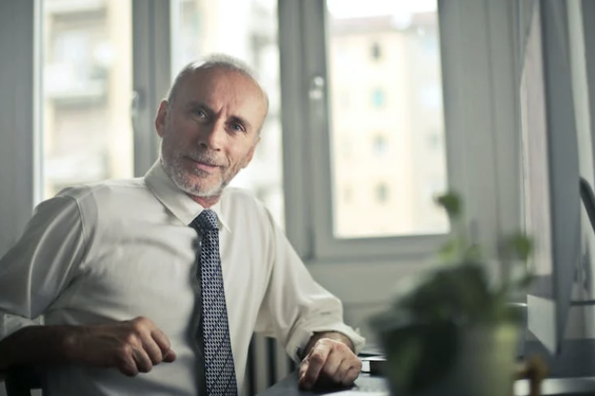
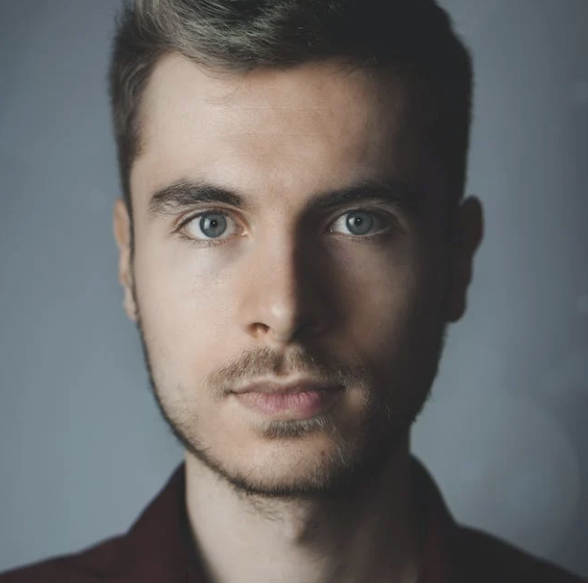
Persona
= erfundene, typische, glaubwürdige Person,
die von der Herausforderung betroffen ist
Notes:
Input: Nun geht es darum, aus den vielen echten Personen aus den Interviews eine Persona (= erfundene, typische, glaubwürdige Person, die von der Herausforderung betroffen ist) zu erstellen. Dies ist die Synthese der Interviews.
Die Lernenden erstellen eine Persona. Sie beschreiben/stellen visuell dar: bspw. Alter, Geschlecht, Hobbys, Gewohnheiten, Bedürfnisse, etc.

Slide 18
Beispiel Persona
Quelle: LUDENSFABER/INNOROOKIE
Notes:
Zeigen, falls die Lernenden Schwierigkeiten haben, sich etwas darunter vorzustellen, oder die Persona qualitativ zu wenig hergeben.

Slide 19
Problemstellung
Bringen Sie in der Problemstellung Ihre Erkenntnisse auf den Punkt. ¨
Die Problemstellung ist Ihre Team-Challenge, die Sie am Tag 2 lösen möchten.
Notes:
Vorlage Problemstellung
Input: Problemstellung (= Methode/Vorlage, um Ihre Erkenntnisse aus Interviews und Persona auf den Punkt zu bringen). Die Problemstellung ist sozusagen die Team-«Challenge» die sich die Lernenden basierend auf der Ursprungs-Challenge stellen. Diese möchten sie am Tag 2 lösen.

Slide 20
Teilen
1. Haupterkenntnisse aus Interviews
2. Persona
3. Problemstellung
3min/Team!
Notes:
Input Teilen: Nun geht es darum, die Resultate des Tag 1 (Haupterkenntnisse aus Interviews, Persona, Problemstellung) einander vorzustellen. Die Lernenden sollen sich ganz kurz halten (3min/Team=Dauer einer Liftfahrt).

Slide 21
Feedback – 4 Erfolgsfaktoren
Feedback ist ein Geschenk
Verwende "Ich"-Botschaften
Bestärke Positives mit grünem Feedback
Hilf, die Idee mit rotem Feedback zu verbessern (z.B. Was ist die nächste Frage, die dich wunder nimmt?)
Quelle: LUDENSFABER/INNOROOKIE
Notes:
Nachdem ein Team geteilt hat, geben die anderen Lernenden ihm ein Feedback. Dafür stellt die Lehrperson die 4 Feedbackregeln vor und erklärt das grüne und rote Feedback (grünes immer vor rotem, rotes Feedback ist nicht = Kritik, sondern noch offene Fragen).
Teilen aller Teams (3min/Team) und Feedback geben (3min/Team)
Lehrperson macht Time-keeping und überwacht Einhaltung der Feedback-Regeln

Slide 22
Blitzrunde
Was nehme ich vom Tag 1 mit?
Was merken wir uns für den Tag 2?
AHA-Erlebnis?
Notes:
Blitzrunde zu: Was nehme ich vom Tag 1 mit? Was merken wir uns für den Tag 2? AHA-Erlebnis?
Ausblick Tag 2
Verabschiedung
Abgeben an LP:
Notizen aus Interviews
Persona
Problemstellung

Slide 23
Abschluss und Ausblick
Tag 2 nach den Frühlingsferien:
Finding the solution
Abgeben an Lehrperson:
Notizen aus Interviews
Persona
Problemstellung
Notes:
Abgeben an LP:
Notizen aus Interviews
Persona
Problemstellung

Slide 24
Herzlichen Dank

Slide 25
Rückblick Tag 1
1 Challenge verstanden
(Mind Map)
2 Bedürfnisse erkannt
(Interviews, Persona)
3 Einsichten auf den Punkt gebracht (Problemstellung)

Slide 26
Tag 2 - Finding the solution
09:00-10:40 4 Ideen entwickeln
10:40-12:00 5 Prototypen gestalten
12:00-13:00 Mittagspause
13:00-16:30 6 Testen und präsentieren
Notes:
Agenda Tag 2

Slide 27
Warmup Bedürfnisse
1. Holen Sie Ihr Material vom letzten Mal und schauen Sie es sich im Team an.
2. Sammeln Sie nun auf Post-its die Bedürfnisse Ihrer Persona in Bezug auf die Herausforderung, die Sie lösen sollen.
Notes:
Die Lernenden holen ihr Material vom Tag 1, hängen es in Ihrer Team Ecke auf. Dann machen sie ein kurzes Brainstorming auf Post its, bei dem sie sich in ihre Persona reinversetzen und mögliche Bedürfnisse der Persona sammeln.

Slide 28
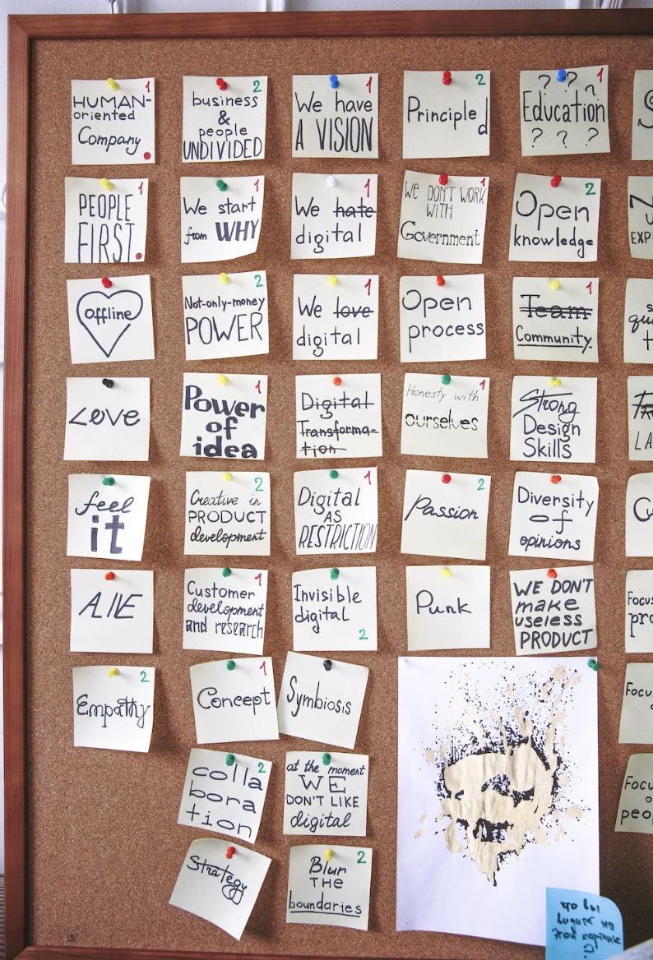
Ideenfindung
Entwickeln Sie möglichst viele Ideen dafür, wie Sie die Herausforderung lösen könnten!
Notes:
Input: Ideenfindung
Nun geht es darum, Lösungen für die Problemstellung vom letzten Mal zu finden. Dabei findet man nicht von Anhieb gerade die perfekte Lösung. Sie lernen jetzt verschiedene Methoden kennen, wie man auf eine Lösung kommt. Am Anfang gilt Quantität vor Qualität. Keine Lösung ist falsch, Offenheit für Neues ist gefragt.
Ideenfindungsrunden
5min: Pro Person 5 wilde Prototypen aufzeichnen (analog zu Portemonnaie-Aufgabe), still jeder für sich.
5min: Austausch im Team
10min: Nun Lösungsideen stichwortartig auf Post-its an Wand hängen (Ziel: pro Team 50 Post-its)
Dabei sollen die Lernenden, wenn sie keine Ideen mehr haben, die Post-its ihrer Teammitglieder anschauen und darauf aufbauen.

Slide 29
Sortiere nach Wirkung vs. Umsetzung
 | Umsetzung schwer | Umsetzung einfach
Grosse Wirkung
Kleine Wirkung
Notes:
10min: Im Team sortieren die Lernenden ihre 50 Ideen nach Wirkung gross/klein, Umsetzung schwer/einfach. D.h. sie organisieren Ihre Post-its entsprechend dieser Matrix an der Wand.
10min: Entscheidung basierend auf Wirkung/Umsetzung Matrix für 2 Ideen pro Team

Slide 30
Ideen-Serviette
Bringen Sie mithilfe der Ideen Serviette zwei Ihrer Lösungsideen auf den Punkt!
Notes:
Vorlage Ideen Serviette
Diese 2 Hauptideen sollen die Lernenden nun auf einer Serviette kondensieren.
Die Idee dahinter: Möglichst kurz und knackig die wichtigsten Aspekte der Ideen auf den Punkt bringen.

Slide 31
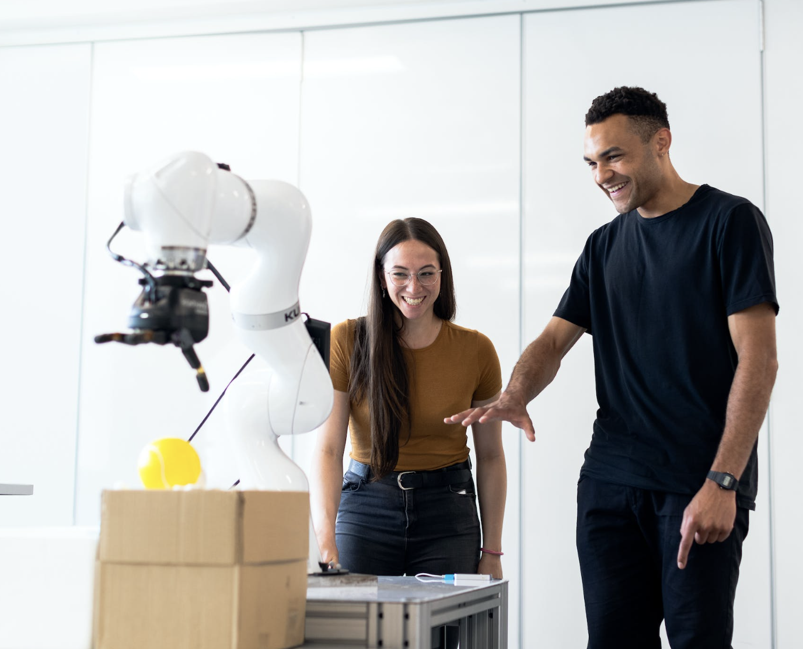
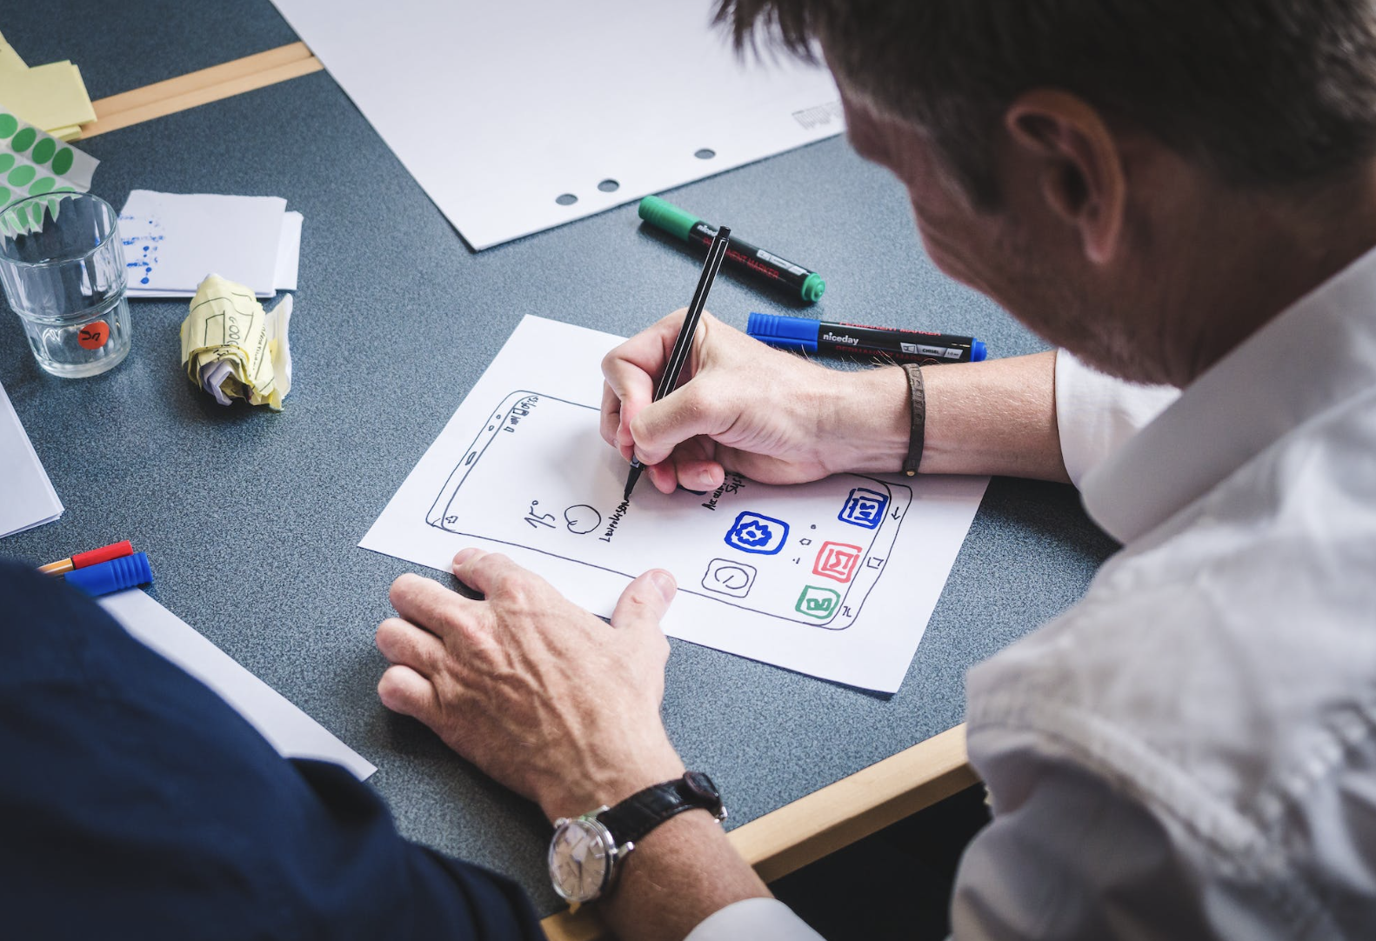
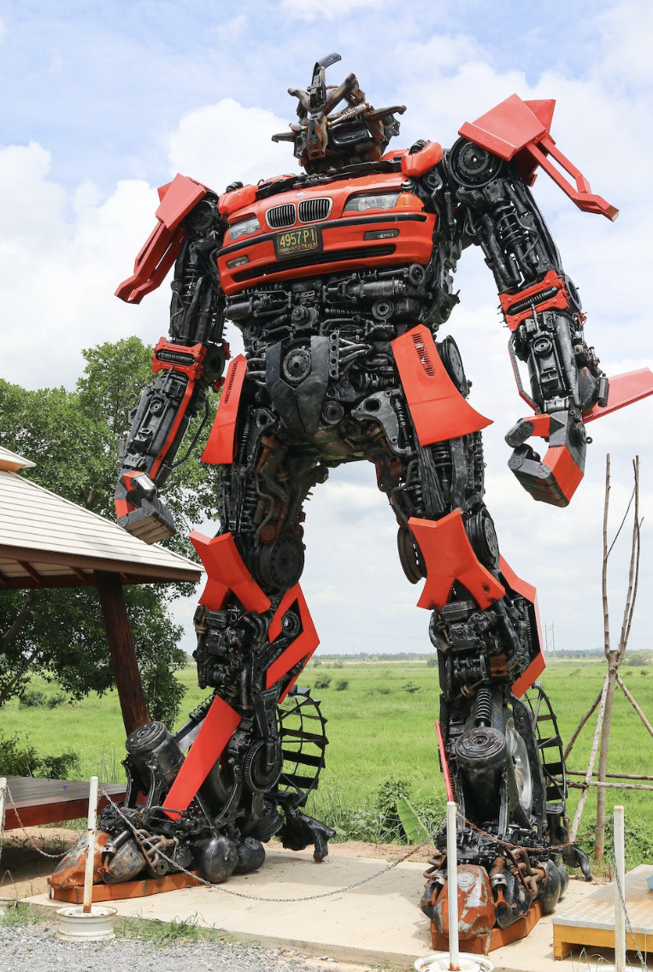
Prototypen herstellen
Notes:
Input: Beim Prototyping geht es darum, die beiden Hauptideen schnell als Prototyp umzusetzen. Ziel ist, mit dem Prototyp interagieren zu können. Der Prototyp ist einerseits das physische Produkt, andererseits auch die Story darum herum (weshalb, wie, wann, wo wird der Prototyp gebraucht). Hinweis wieder auf Portemonnaie-Aufgabe, dort haben wir auch schon einen Prototypen hergestellt.
Die Lernenden können dank des Prototyping ihre Ideen umsetzen, für andere erlebbar und nachvollziehbar machen.

Slide 32
Testing I - Intern
Testen Sie Ihre Prototypen und holen Sie sich Feedback dazu ein.
Notes:
Input: Auftrag erteilen, dass die Lernenden ihre Prototypen testen und Feedback einholen. Dafür Hinweis auf Feedback-Regeln.
Wichtig: Ihr seit die Champions eurer Idee! Ihr könnt entscheiden, welches Feedback ihr annimmt und welches nicht.

Slide 33
Repetition - Feedback einholen
Feedback ist ein Geschenk
Verwende "Ich"-Botschaften
Bestärke Positives mit grünem Feedback
Hilf, die Idee mit rotem Feedback zu verbessern (z.B. Was ist die nächste Frage, die dich wunder nimmt?)
Quelle: LUDENSFABER/INNOROOKIE
Notes:
Feedback-Regeln repetieren.

Slide 34
Testing I - Intern
Testen Sie Ihre Prototypen und holen Sie sich Feedback dazu ein.
14min: Erste Runde (4min teilen + 3min Feedback/Team)
14min: Zweite Runde (4min teilen + 3min Feedback/Team)
Wichtig: Ihr seid Champions eurer Idee!
Notes:
Wichtig: Ihr seit die Champions eurer Idee! Ihr könnt entscheiden, welches Feedback ihr annimmt und welches nicht.
Die Lernenden sollen sich hilfreiches Feedback notieren.

Slide 35
Mittagspause
12:00 bis 13:00 Uhr
En Guete!

Slide 36
Die Entscheidung
Entscheiden Sie sich im Team für 1 Ihrer Ideen und verfeinern Sie Ihren Prototyp!
Notes:
Die Lernenden entscheiden sich für eine Idee, verfeinern ihren Prototyp auf der Grundlage des Feedbacks, und bereiten ihre Feldversuche vor

Slide 37
Testing II - im Feld
Testen Sie Ihren Prototypen nun bei den Betroffenen und holen Sie Feedback ein! Notieren Sie die Rückmeldungen auf dem Notizblatt.
Treffpunkt wieder hier: 14:15 Uhr
Notes:
Testing II: Feldversuche mit Anwendern und Betroffenen. D.h. die Lernenden suchen Testpersonen auf, erzählen ihnen von der Challenge, der Persona, und lassen die Testpersonen den Prototyp/die Lösung erleben. Ziel: Tests mit 5-10 Personen. Notizen machen!

Slide 38
Entpacken im Team
Sammeln Sie die wichtigsten Erkenntnisse im Team und finalisieren Sie Ihren Prototyp!
Notes:
Entpacken: Wichtigste Erkenntnisse aus dem Testing in den Teams sammeln, Prototyp finalisieren

Slide 39
Teilen der Erlebnisse und Erkenntnisse
Teilen Sie miteinander ihre wichtigsten Erlebnisse und Erkenntnisse aus den Interviews. (3min/Team)
Notes:
Erlebnisse/Erkenntnisse aus Feedbacks und daraus gezogene Schlussfolgerungen teilen (3 min/ Team)

Slide 40
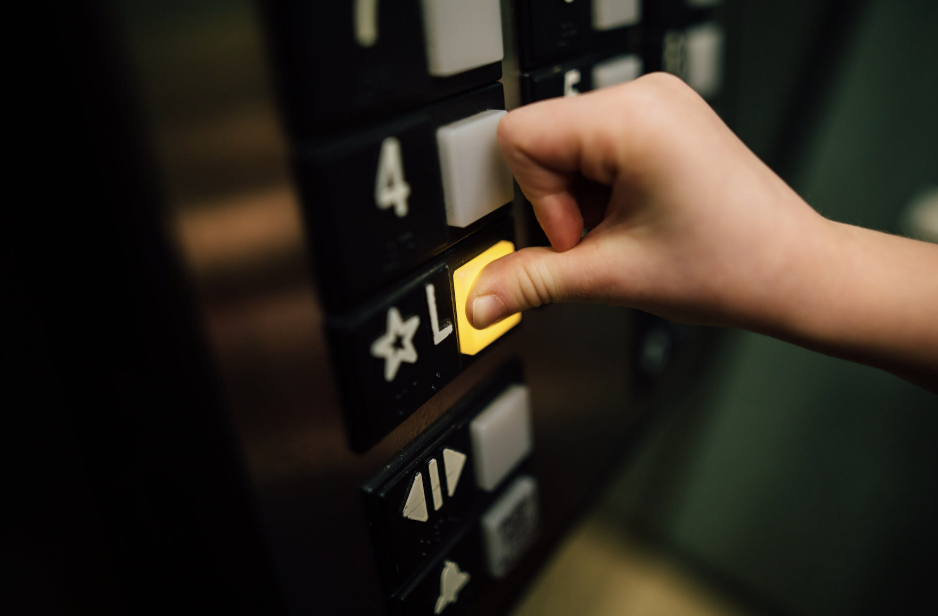
How to pitch - wie man präsentiert
Nun geht es darum, Ihre Story und Ihre Lösungsidee zu präsentieren.
Dies machen wir mit einem
Elevator Pitch = Präsentation mit der Dauer einer Liftfahrt
Notes:
Input: Nun geht es darum, Ihre Story und Ihre Lösungsidee zu präsentieren.
Dies machen wir mit einem Elevator Pitch = Präsentation mit der Dauer einer Liftfahrt
Der Elevator Pitch ist ein ganz bekanntes Format aus der Startup-Welt. Ihre Präsentation sollte 10 Punkte beinhalten

Slide 41
Elevator Pitch in 10 Punkten
unsere Challenge
Team (wir)
gewählte Problemstellung (nach den Interviews)
unsere Persona, und
ihre Bedürfnisse
erfüllen wir mit unserer Lösung (Prototyp + Story)
und schaffen Nutzen (für Kund:in, für uns)
Wir sind besser als die Wettbewerber, weil...
unser weiteres Vorgehen
... und zum Schluss unsere Bitte an euch (i.d.R. grünes/rotes Feedback)

Slide 42
Pitch vorbereiten
Bereiten Sie im Team Ihren Pitch mit den 10 Punkten vor!
Nutzen und zeigen Sie die Zwischenprodukte, die Sie haben (Interview-Notizzettel, Persona, Problemstellung, Prototyp).
Dauer des Pitch = 5min/Team
Notes:
Die Lernenden sollen kreativ sein, z.B. können Sie eine Szene vorspielen o.Ä.

Slide 43
Pitch/Präsentationen
Pro Team: 5min Pitch + 3-5min Fragen & Antworten
Notes:
Pro Team: 5min Pitch + 3-5min Fragen & Antworten (je nach Anzahl Teams)
Falls am BZLT (und nicht vor Vertretung des Kooperationsbetriebs):
Lehrpersonen nehmen Pitches mit Handy auf und stellen auf Teams. Unbedingt auf gute Qualität (Bild und Ton) achten!

Slide 44
Abschlussfeedback
4 Feedbackregeln
Feedback zu 3 E:
Einstellung
Einsatz
Ergebnis
Notes:
Feedback ist ein Geschenk
Verwende "Ich"-Botschaften
Bestärke Positives mit grünem Feedback
Hilf, die Idee mit rotem Feedback zu verbessern (z.B. Was ist die nächste Frage, die dich wunder nimmt?)
Vetretung Betrieb gibt Feedback zu den Pitches und wird davor kurz von Lehrperson instruiert. Vertretung Betrieb hält sich an 4 Feedback-Regeln (siehe oben) und gibt jedem Team Feedback zu 3 E: Einstellung, Einsatz, Ergebnis.
Falls niemand vom Betrieb vor Ort, übernimmt Lehrperson dieses Schlussfeedback.

Slide 45
Herzlichen Dank
Notes:
Wertschätzender Abschluss, Dank an Betrieb, Dank an Lernende, Abschlusszertifikat verteilen
Nachbereitung Lehrperson Nachmittag: - Präsentationen auf Teams-Ordner laden, - Aufräumen

